Slide 1
Physical Education Challenges
First Week
Retos de Educación Física
Semana 1
Ies san Agustín del guadalix

Slide 2
explanation
Every week the Physical Education Department will dare you with different challenges. We will propose two of them and you have to choose only one per week, make a video of you doing it. The video can´t last more than 1 minute. Once you have finished and edited it (if you want), send it by email to your PE teacher or upload to TEAMS.
Todas semanas el departamento de educación física os retará con diferentes desafíos, nosotros propondremos dos cada semana y vosotros tendréis que elegir solo uno, hacer el reto y grabaros en vídeo. El vídeo no puede durar más de 1 minuto. cuando lo tengas acabado y lo edites (si quieres), envíalo por correo a tu profesor de EF correspondiente o súbelo al TEAMS.

Slide 3
AssesSment calificación
We will do the challenges during 5 weeks,
you have to do it correctly.
IF you get:
5 challenges done: 10
4 challenges done: 9
3 challenges done: 8
2 challenges done: 6
1 challenge done: 5
Vamos a hacer los retos durante 5 semanas,
tenéis que hacerlos correctamente.
Si conseguís:
5 retos hechos: 10
4 retos hechos: 9
3 retos hechos: 8
2 retos hechos: 6
1 reto hecho: 5

Slide 4
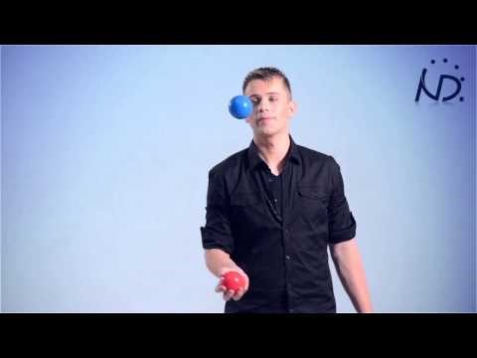
1º eso
1. Juggle 2 Balls in 1 Hand
2. acting
PERFORM any sport that you want.
Representa cualquier deporte que quieras.

Slide 5
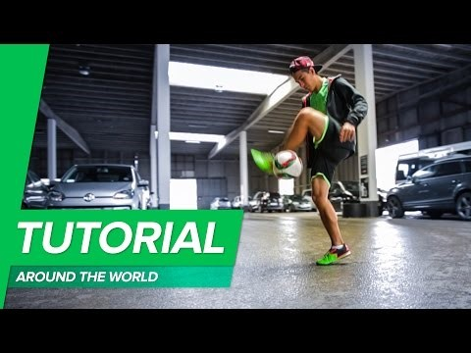
2º eso
1. Soccer, Around the world .
2. Breath and relaxation
Choose, practice and explain a breathing or relaxation technique.
Elige, practica y explica una técnica de respiración o relajación.

Slide 6
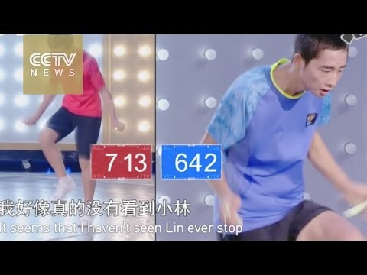
3º eso
1. jumping the rope, 1 minute
An aerobic endurance and coordination challenge
2. Cook and explain a healthy meal
Choose any healthy meal that you like, cook and explain it.
Elige cualquier comida saludable que te guste, cocínala y explícala.

Slide 7
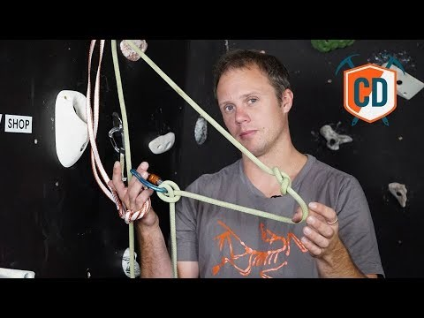
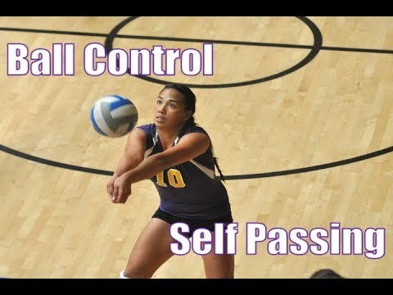
4º eso
1. Do 3 climbing knots (haz 3 nudos de escalada).
2. Voleiball. 20 bump passes (20 autopases de antebrazo).

Slide 8
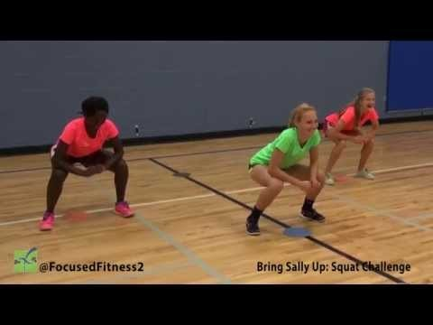
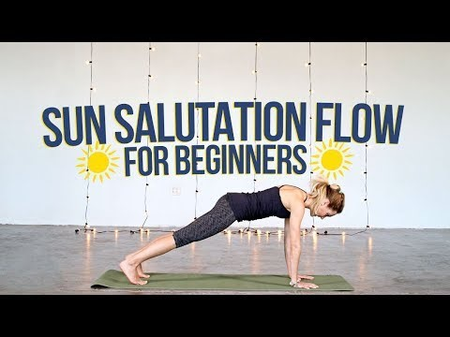
1º Bachillerato
1. bring sally up squat challenge
You can do it with push ups too, but it´s insane ☺
(Podéis hacerlo también con flexiones, pero es de locos ☺)
2. yoga. Sun Salutation.
secuencia saludo al sol

Slide 9
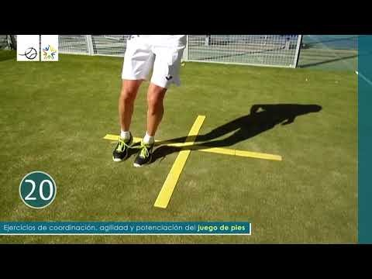
deporte
2. Cualquier gesto deportivo
1. Al menos 10 ejercicios coordinación pies
Elegid libremente cualquier gesto deportivo y grabad 1 vídeo de 1 minuto. No se puede repetir el gesto a lo largo de las semanas y tiene que tener cierta dificultad técnica (por ejemplo: freestyle con un balón, 20 toques con una raqueta…)

